Slide 1
Control de Versiones
Usando GIT y GITHUB
INSTRUCTOR: WALTER ARIAS AGUIRRE
Notes:
Esta diapositiva no se debe modificar, es la portada y debe permanecer igual para todas las presentaciones

Slide 2
INTRODUCCIÓN
¿Qué es un control de versiones, y por qué debería importarte? Un control de versiones es un sistema que registra los cambios realizados en un archivo o conjunto de archivos a lo largo del tiempo, de modo que puedas recuperar versiones específicas más adelante

Slide 3

Es un sistema de control de versiones, creado en 2005 por Linus Torvalds (Creador de Linux).
Es tremendamente rápido, muy eficiente con grandes proyectos y tiene un increíble sistema de ramificación (branching) para desarrollo no lineal.

Slide 4
Otros SCV
BitKeeper
Subversion
Bazaar
CVS
https://es.wikipedia.org/wiki/Control_de_versiones

Slide 5
Terminología
Repositorio
Módulo
Revisión o versión
Branch o Rama
Checkout o Desplegar
Publicar o Commit
Integración o fusión Merge

Slide 6
GIT: Los tres estados
Git tiene tres estados principales en los que se pueden encontrar tus archivos: confirmado (committed), modificado (modified), y preparado (staged).

Slide 7
GIT: Los tres estados
Confirmado (Commit): significa que los datos están almacenados de manera segura en tu base de datos local.
Modificado(Modified): significa que has modificado el archivo pero todavía no lo has confirmado a tu base de datos.
Preparado(Stage / add): significa que has marcado un archivo modificado en su versión actual para que vaya en tu próxima confirmación

Slide 8
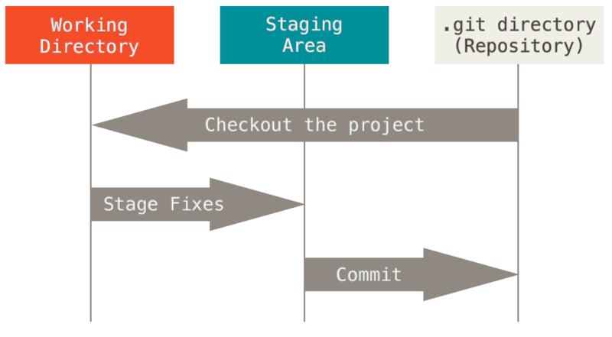
Secciones de un proyecto GIT

Slide 9
Flujo de Trabajo Básico
Modificas una serie de archivos en tu directorio de trabajo.
Preparas los archivos, añadiéndolos a tu área de preparación.
Confirmas los cambios, lo que toma los archivos tal y como están en el área de preparación y almacena esa copia instantánea de manera permanente en tu directorio de Git.

Slide 10
Flujo de Trabajo
Si una versión concreta de un archivo está en el directorio de Git, se considera confirmada (committed).
Si ha sufrido cambios desde que se obtuvo del repositorio, pero ha sido añadida al área de preparación, está preparada (staged).
Y si ha sufrido cambios desde que se obtuvo del repositorio, pero no se ha preparado, está modificada (modified).

Slide 11
Practica 1
Instalación de git.
Creación repositorio
Flujo Básico de Git

Slide 12
comandos básicos.
Git init | Crea el repositorio
Git config - - global user.mail | Configura el correo del dev
Git config - - global user.name | Configura el usuario dev
Git add xxxxxx.yyy | Agrega archivo al repositorio
Git add . | Agrega archivos al repositorio
Git commit xxxxxx.yyyy | Sube cambios al REPO (INSTANTANEA)
Git commit –am “el texto …” | Sube cambios al REPO (INSTANTANEA)
Git diff | Diferencia de archivos

Slide 13

comandos básicos.
Git checkout xxxxx.yyy
Git Branch nombredelarama
Git branch
Git switch nombrebranch
Git status
Git remote add origin URLDEGITHUB
Git push –u origin master
Git clone URLDEGITHUB
Git blame
Git log
VER EL PDF COMPLETO | git --help

Slide 14
Taller 2: Repositorio Remoto
Github
Registro
Configuracion

